Slide 1
Pes domácí
Registrační číslo projektu: CZ.1.07/1.1.38/02.0025
Název projektu: Modernizace výuky na ZŠ Slušovice, Fryšták, Kašava a Velehrad
Tento projekt je spolufinancován z Evropského sociálního fondu a státního rozpočtu České republiky.
Pří_177_Rozmanitost přírody_Pes domácí
Autor: Mgr. Eliška Galíková
Škola: Základní škola Fryšták, okres Zlín, příspěvková organizace

Slide 2
Anotace:
Digitální učební materiál je určen k seznámení žáků se psem domácím.
Materiál rozvíjí nově získané vědomosti a dovednosti žáků o psovi domácím.
Je určen pro předmět přírodověda a ročník čtvrtý.
Tento materiál vznikl jako doplňující materiál k učebnici:
ČLOVĚK A JEHO SVĚT, Přírodověda pro 4. ročník. Štiková, Věra.
NOVÁ ŠKOLA, s.r.o., 2010. ISBN 978–80–7289–211–2.

Slide 3
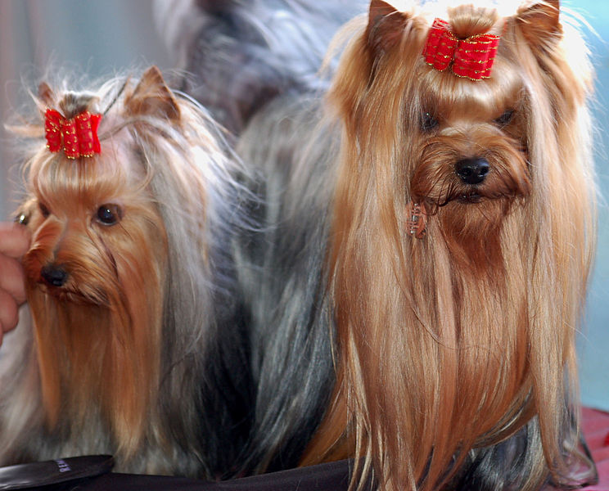
Pes domácí
Základní pojmy
Jméno: pes
Třída: savci
Řád: šelmy
Čeleď: psovití

Slide 4
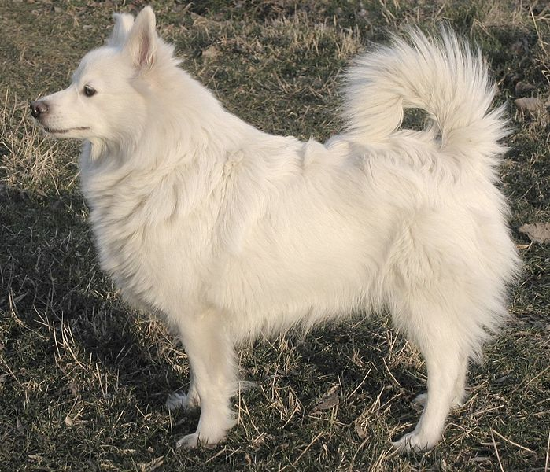
Rod: vlk
Druh: vlk obecný
Kmen: strunatci
Délka života: velká plemena 8 - 10 let, malá plemena 12 – 14 let

Slide 5
Popis
Pes patří mezi psovité šelmy.
Má štíhlé svalnaté tělo s mohutným hrudníkem. Na hrudník je nasazen svalnatý krk, který nese hlavu s prodlouženým čenichem.
Oči jsou menší, naopak ušní boltce jsou nápadné.

Slide 6
Ocas psa je obecně středně dlouhý a jen málokdy je zcela rovný.
Tělo psa je zpravidla kryté srstí různé délky i struktury.
Končetiny jsou stavěny pro vytrvalost v chůzi i v běhu. Pes je prstochodec, našlapuje na pružné nášlapové polštáře, což jsou zrohovatělé bezprsté útvary na tlapkách, drápy jsou pevné, tupé a nezatažitelné.

Slide 7
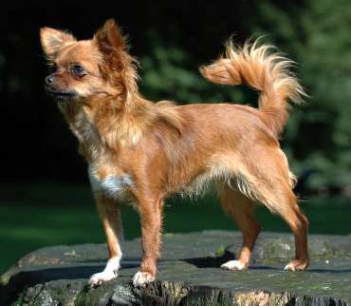
Mezi dnešními plemeny psů existují obrovské rozdíly co do velikosti i tělesných proporcí: nejmenším plemenem je čivava, největším psem je irský vlkodav, nejtěžšími psy jsou bernardýn a anglický mastif.
čivava

Slide 8
Potravní chování
Pes přijímá potravu po velkých kusech.
Žaludek má schopnost se roztáhnout. Pes často zvrací.
Méně aktivní psi by měli dostávat menší dávky krmiva, aktivní psi potřebují více potravy.
Psům bychom neměli dávat jídlo určené lidem, je pro ně tučné, kořeněné a slané.

Slide 9
Hravé chování
Psi si rádi hrají až do vysokého věku
Projevuje se to například:
hrabáním v zemi, hra s kameny nebo klacky, honění vlastního ocasu, nebo ničením předmětů. Přirozenější je pro psa sociální hra, kdy si hraje s člověkem nebo jiným psem.

Slide 10
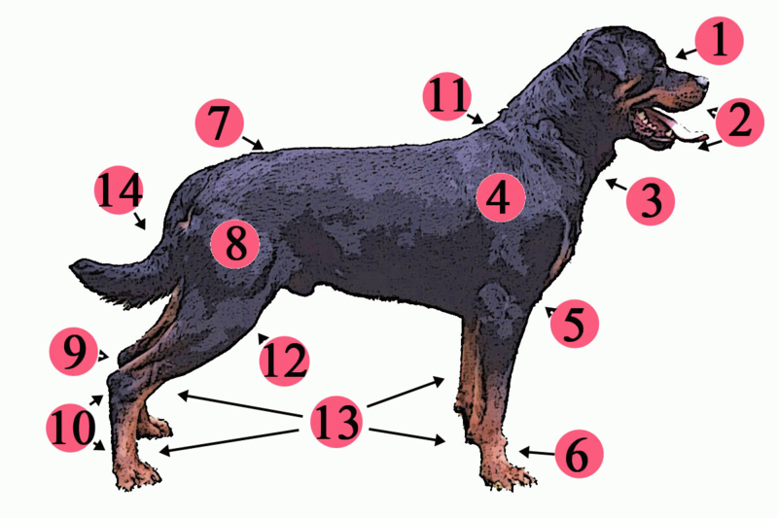
Stavba těla
záď
kohoutek
stop
morda
ocas
krk
stehno
lopatka
hlezno
loket
pánevní končetiny
hrudní končetina
koleno
tlapy

Slide 11
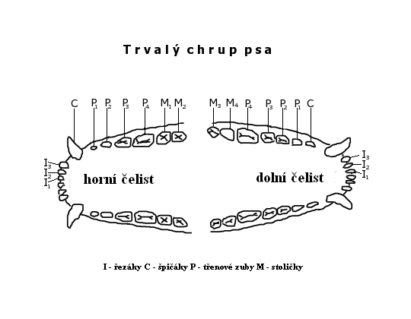
Chrup psa

Slide 12
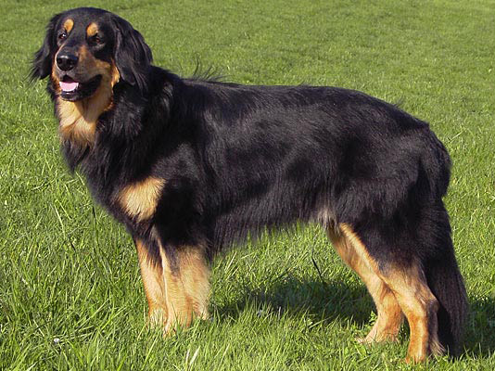
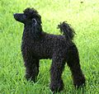
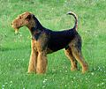
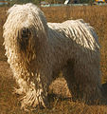
Srst a zbarvení srsti
Hedvábná srst
Dlouhá srst s podstatou
Hladká srst
Hrubá srst
Kudrnatá nelínající srst
Zvláštní druh srsti

Slide 13
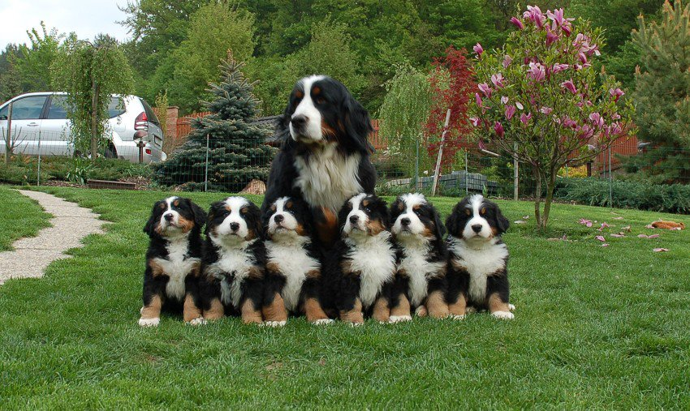
Z téměř 37tisíc nejkrásnějších pejsků z celé republiky, vybrali lidé v internetovém hlasování televize Nova Little Jay, Bernského salašnického psa. Majitelé jsou manželé Chovancovi z Březnice u Zlína.

Slide 14
Opakování
Rozhodněte správná tvrzení
Patří pes do třídy savců?
ANO
NE
/
Má pes zatažitelné drápky?
ANO /
NE
Je nejmenší plemeno čivava?
ANO
/ NE
Je největší plemeno Bernský Salašnický?
ANO /
NE

Slide 15
Opakování
Jezevčík má:
a) hedvábnou srst
b) hladkou srst
c) kudrnatou srst
Pudl má:
a) kudrnatou nelínající srst
b) dlouhou srst
c) hrubou srst

Slide 16
Opakování
Hrají si psi:
jen když jsou štěňata
neradi si hrají
po celý život
Delšího věku se dožívají:
malá plemena
velká plemena

Slide 17
Opakování
Psi přijímají potravu:
a) hltavým způsobem
b) vychutnávají si ji pomalu
c) je vybíravý, vychutnává si
jen granule

Slide 18
Zdroje
ČLOVĚK A JEHO SVĚT, Přírodověda pro 4. ročník. Štiková, Věra. NOVÁ ŠKOLA, s.r.o., 2010.
ISBN 978–80–7289–211–2.
Yorkshire teriery 522.jpg. In: Wikipedia: the free encyclopedia [online]. San Francisco (CA): Wikimedia Foundation, 2001-, 9.5.2006 [cit. 2013-04-19]. Dostupné z: http://cs.wikipedia.org/wiki/Soubor:Yorkshire_teriery_522.jpg
Anatomy dog.png. In: Wikipedia: the free encyclopedia [online]. San Francisco (CA): Wikimedia Foundation, 2001-, 2.6.2006 [cit. 2013-04-19]. Dostupné z: http://cs.wikipedia.org/wiki/Soubor:Anatomy_dog.png
Chrup psa česky.png. In: Wikipedia: the free encyclopedia [online]. San Francisco (CA): Wikimedia Foundation, 2001- [cit. 2013-04-19]. Dostupné z: http://cs.wikipedia.org/wiki/Soubor:Chrup_psa_%C4%8Desky.png
Helos 11.jpg. In: Wikipedia: the free encyclopedia [online]. San Francisco (CA): Wikimedia Foundation, 2001-, 10.4.2009 [cit. 2013-04-19]. Dostupné z: http://cs.wikipedia.org/wiki/Soubor:Helos_11.jpg

Slide 19
Short-haired-Dachshund.jpg. In: Wikipedia: the free encyclopedia [online]. San Francisco (CA): Wikimedia Foundation, 2001-, 21.1.2008 [cit. 2013-04-19]. Dostupné z: http://cs.wikipedia.org/wiki/Soubor:Short-haired-Dachshund.jpg
Miniature Poodle stacked.jpg. In: Wikipedia: the free encyclopedia [online]. San Francisco (CA): Wikimedia Foundation, 2001-, 18.7.2007 [cit. 2013-04-19]. Dostupné z: http://cs.wikipedia.org/wiki/Soubor:Miniature_Poodle_stacked.jpg
Airedale-terrier-charles14m.jpg. In: Wikipedia: the free encyclopedia [online]. San Francisco (CA): Wikimedia Foundation, 2001-, 6.9.2011 [cit. 2013-04-19]. Dostupné z: http://cs.wikipedia.org/wiki/Soubor:Airedale-terrier-charles14m.jpg
Komondor delvin.jpg. In: Wikipedia: the free encyclopedia [online]. San Francisco (CA): Wikimedia Foundation, 2001-, 14.9.2009 [cit. 2013-04-19]. Dostupné z: http://cs.wikipedia.org/wiki/Soubor:Komondor_delvin.jpg
Spitz. In: Wikipedia: the free encyclopedia [online]. San Francisco (CA): Wikimedia Foundation, 2001-, 6.1.2007 [cit. 2014-10-12]. Dostupné z: http://commons.wikimedia.org/wiki/File:Spitz.jpg
Chihuahua1 bvdb. In: Wikipedia: the free encyclopedia [online]. San Francisco (CA): Wikimedia Foundation, 2001-, 21.7.2011 [cit. 2014-10-12]. Dostupné z: http://commons.wikimedia.org/wiki/File:Chihuahua1_bvdb.jpg

